Slide 1
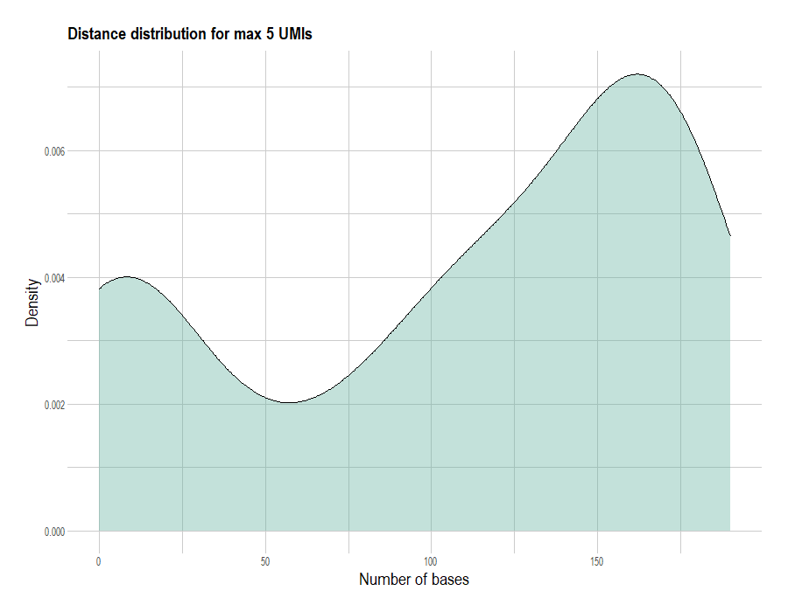

Slide 2
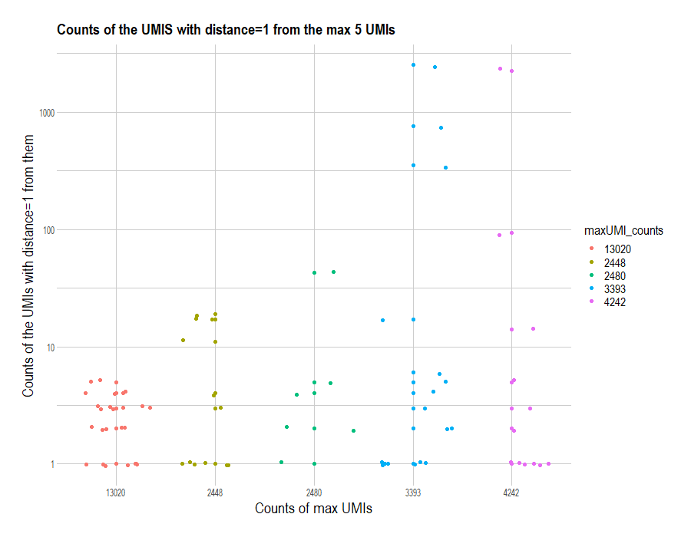

Slide 3
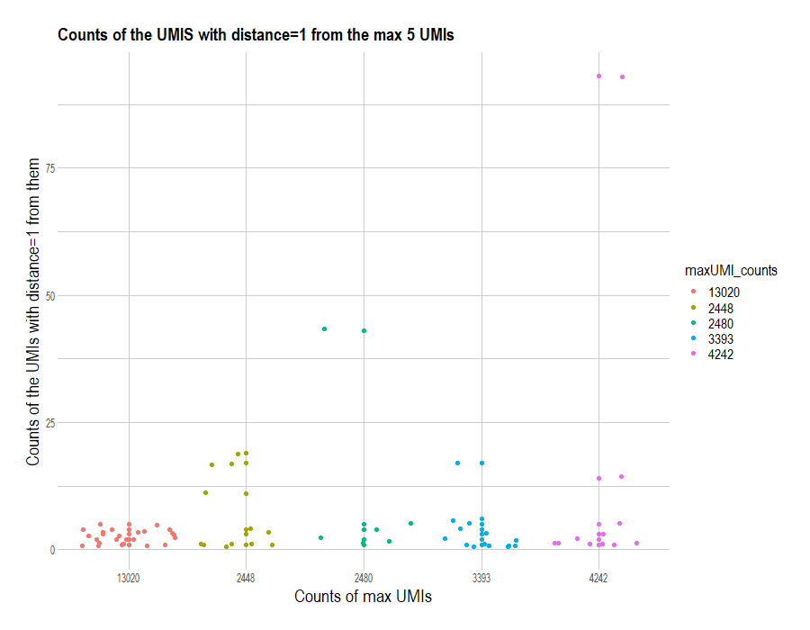

Slide 4
Βήματα
Consensus για κάθε μοναδικό UMI
UMI correction με κριτήρια:
UMI distance == 1
count_max/count_i > 2
sequences_distance < 5% of sequence length
Consensus για τα UMI που προέκυψαν

Slide 5
